Slide 1

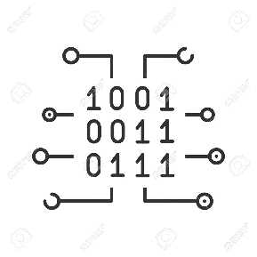
Nivel de Abstracción
Tipos de lenguajes de Programación
INGENIERÍA DE SISTEMAS Y COMPUTACIÓN
Lenguaje de bajo nivel
Lenguaje de máquina o ensamblador
“Sus instrucciones ejercen un control directo sobre el hardware y están condicionados por la estructura física de las computadoras que lo soportan”
Notes:
Enlaces:
https://en.wikipedia.org/wiki/Low-level_programming_language
https://es.wikipedia.org/wiki/Lenguaje_de_bajo_nivel
https://www.clasesdeinformaticaweb.com/entornos-de-desarrollo-de-software/lenguajes-de-programacion-evolucion-y-clasificacion/
https://conceptobasicodecomputacion.weebly.com/lenguaje-de-alto-medio-y-bajo-nivel.html

Slide 2


Nivel de Abstracción
Tipos de lenguajes de Programación
INGENIERÍA DE SISTEMAS Y COMPUTACIÓN
Lenguaje de medio nivel
Lenguaje de bajo nivel
“Pertenecen a la segunda generación y permiten ciertos manejos de bajo nivel. Dependen de literales en ensamblador (tiene que ser traducido al lenguaje máquina)”
Lenguaje de máquina o ensamblador
“Sus instrucciones ejercen un control directo sobre el hardware y están condicionados por la estructura física de las computadoras que lo soportan”
Notes:
Enlaces:
https://en.wikipedia.org/wiki/Low-level_programming_language
https://es.wikipedia.org/wiki/Lenguaje_de_bajo_nivel
https://www.clasesdeinformaticaweb.com/entornos-de-desarrollo-de-software/lenguajes-de-programacion-evolucion-y-clasificacion/
https://conceptobasicodecomputacion.weebly.com/lenguaje-de-alto-medio-y-bajo-nivel.html

Slide 3




Nivel de Abstracción
Tipos de lenguajes de Programación
INGENIERÍA DE SISTEMAS Y COMPUTACIÓN
Lenguaje de alto nivel
Lenguaje de medio nivel
“Se aproxima más al lenguaje natural humano, por lo que su forma de programar es mucho más entendible e intuitiva. Permite escribir un código válido para diversas máquinas o sistemas operativos”
Lenguaje de bajo nivel
“Pertenecen a la segunda generación y permiten ciertos manejos de bajo nivel. Dependen de literales en ensamblador (tiene que ser traducido al lenguaje máquina)”
Lenguaje de máquina o ensamblador
“Sus instrucciones ejercen un control directo sobre el hardware y están condicionados por la estructura física de las computadoras que lo soportan”
Notes:
Enlaces:
https://en.wikipedia.org/wiki/Low-level_programming_language
https://es.wikipedia.org/wiki/Lenguaje_de_bajo_nivel
https://www.clasesdeinformaticaweb.com/entornos-de-desarrollo-de-software/lenguajes-de-programacion-evolucion-y-clasificacion/
https://conceptobasicodecomputacion.weebly.com/lenguaje-de-alto-medio-y-bajo-nivel.html

Slide 4
Otras clasificaciones
Tipos de lenguajes de Programación
INGENIERÍA DE SISTEMAS Y COMPUTACIÓN
Los lenguajes de programación también se pueden clasificar según su:
Forma de ejecución: compilados, interpretados.
Paradigma de programación: imperativos, declarativos, procedimentales, orientados a objetos, funcionales, lógicos.
Notes:
Enlaces:
https://en.wikipedia.org/wiki/Low-level_programming_language
https://es.wikipedia.org/wiki/Lenguaje_de_bajo_nivel
https://www.clasesdeinformaticaweb.com/entornos-de-desarrollo-de-software/lenguajes-de-programacion-evolucion-y-clasificacion/
https://conceptobasicodecomputacion.weebly.com/lenguaje-de-alto-medio-y-bajo-nivel.html

Slide 5




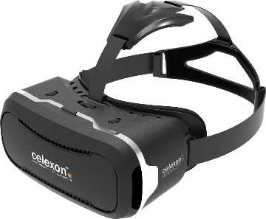

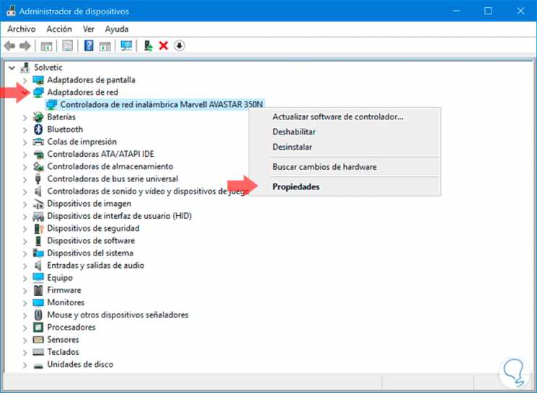
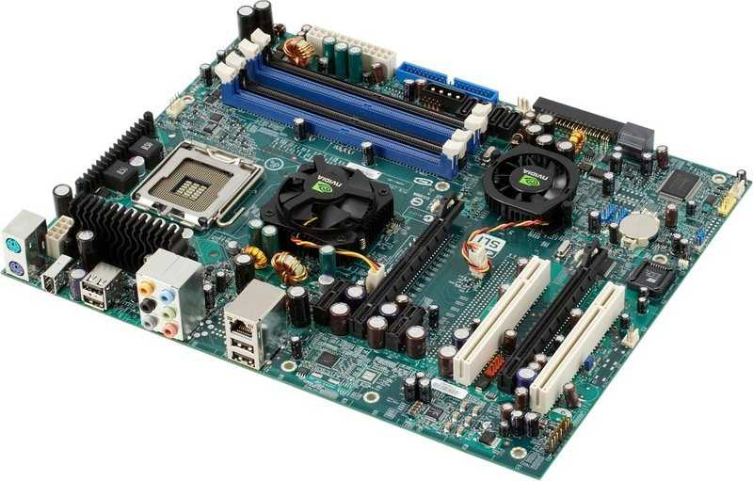
Pausa activa
¿cuales son hardware o software?
INGENIERÍA DE SISTEMAS Y COMPUTACIÓN

